Slide 1
Тема: Логические устройства
Логические элементы. Ключи. Триггеры. Цифровые устройства. Основные логические операции и способы их аппаратной реализации. Цифро-аналоговые и аналого-цифровые преобразователи.

Slide 2
Логические элементы — устройства, осуществляющие определенную связь между входными и выходными величинами. Элементарный логический элемент имеет два входа и один выход. Сигналы на них дискретны, т. е. принимают одно из двух возможных значений — 1 или 0. За единицу иногда принимают наличие напряжения, а за нуль — отсутствие его. Работа таких устройств анализируется с помощью понятий булевой алгебры — алгебры логики.

Slide 3
Устройства, оперирующие дискретными сигналами, называют дискретными. Работа таких устройств анализируется с помощью понятий булевой алгебры — алгебры логики.

Slide 4
Логической переменной называют входную величину, которая может принимать только два противоположных значения: х = 1 или х = 0. Логической функцией называют зависимость выходной величины от входных, и сам выходной сигнал, который тоже может принимать только два значения: у = 1 или у = 0. Логическая операция — это действие, которое совершает логический элемент с логическими переменными в соответствии с логической функцией. Значения 1 и 0 взаимно противоположны (инверсны): 1 = 0, 0 = 1. Черточкой обозначается отрицание (инверсия).

Slide 5
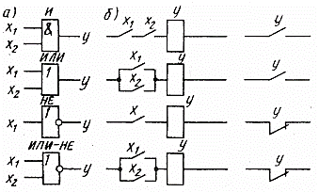
Логические элементы в виде релейно-контактных схем
Основные логические элементы (а) и релейно-контактный эквивалент (б)

Slide 6
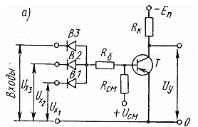
Элемент НЕ можно представить как один замыкающий контакт х и один размыкающий у. Если сигнал на вход не подавать (х = 0), то реле не срабатывает и контакты у остаются замкнутыми, ток через них проходит. Если же замкнуть контакты х, реле сработает и разомкнет свои контакты, тогда сигнал на выходе будет равен нулю.
схема, выполняющая операцию ИЛИ — НЕ

Slide 7
Примеры использования логических элементов в схемах

Slide 8
Триггер (англ. trigger – курок) - электронное устройство, обладающее двумя устойчивыми состояниями и способное скачком переходить из одного состояния в другое под воздействием внешнего импульса.
Триггерами или точнее триггерными системами называют большой класс электронных устройств, обладающих способностью длительно находиться в одном из двух устойчивых состояний и чередовать их под воздействием внешних сигналов. Каждое состояние триггера легко распознается по значению выходного напряжения.

Slide 9
Каждому состоянию триггера соответствует определённый (высокий или низкий) уровень выходного напряжения:
1) триггер установлен в единичное состояние – уровень «1».
2) триггер сброшен в нуль - уровень «0» на выходе.
триггер являются элементарным элементом памяти, способным хранить наименьшею единицу информацию (один бит) «0» или «1».
Триггеры могут быть построены на дискретных элементах, логических элементах, на ИМС или входят в состав ИМС.

Slide 10
К основным типам триггеров относят: RS-, D-, T- и JK-триггеры. Кроме того, триггеры делятся на асинхронные и синхронные. В асинхронных триггерах переключение из одного состояния в другое осуществляется непосредственно с поступлением сигнала на информационный вход. В тактируемых триггерах помимо информационных входов имеется вход тактовых импульсов. Их переключение производится только при наличии разрешающего, тактирующего импульса.

Slide 11
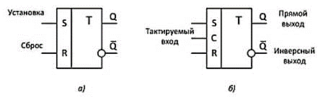
RS-триггер имеет минимум два входа: S (set – устанавливать) - производится установка триггера в состояние уровня «1» и R (reset) - сброс триггера в состояние уровня «0».
Условно-графическое обозначение RS-триггера и назначение выводов а) асинхронный, б) синхронный

Slide 12
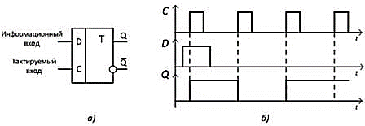
D-триггер (от англ. delay – задержка) имеет один информационный вход и тактируемый (синхронизирующий) вход.
D-триггер запоминает и хранит на выходе Q сигнал, который был на информационном входе D в момент прихода тактового импульса С. Т.о. триггер хранит информацию, записанную при С=1.
D-триггер: а) условно-графическое обозначение,
б) временные диаграммы работы

Slide 13
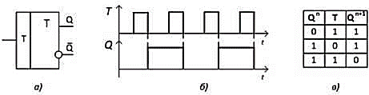
T-триггеры (от англ. tumble – опрокидываться, кувыркаться), называемые также счётными триггерами, имеют один информационный вход Т. Каждый импульс (спад импульса) на Т-входе (счетном входе) переключает триггер в противоположное состояние.
T-триггер а) условно-графическое обозначение,
б) временные диаграммы работы в) таблица состояний

Slide 14
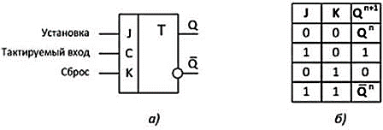
JK-триггер (от англ. jump – скачок, kеер – держать) имеет два информационных входа J и К, и тактируемый вход С. Назначение выводов J и К аналогично назначению выводов R и S, но при этом триггер не имеет запретных комбинаций. Если J = К = 1 он изменяет свое состояние на противоположное. При соответствующем подключении входов, триггер может выполнять функции RS-, D-, T-триггеров, т.е. является универсальным триггером.
JK -триггер а) условно-графическое обозначение,
б) сокращённая таблица состояний

Slide 15
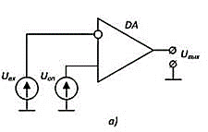
Компаратор (compare – сравнивать) – устройство, сравнивающее два напряжения – входное Uвх с опорным Uоп. Опорное напряжение представляет собой неизменное по величине напряжение положительной или отрицательной полярности, входное напряжение изменяется во времени.
Компаратор на ОУ

